Slide 1
স্বাগতম

Slide 2
শিক্ষক পরিচিতি
মোসাম্মৎ গুলশান আরা বেগম সহকারি শিক্ষক
হাজী আক্রাম উদ্দিন স্কুল এন্ড কলেজ

Slide 3
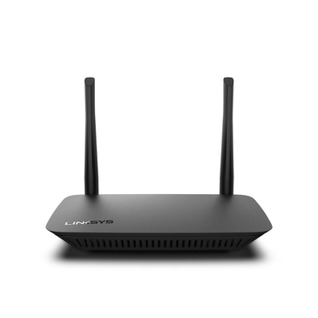
পাঠ পরিচিতি
তথ্য ও যোগাযোগ প্রযুক্তি
শ্রেণি: অষ্টম
অধ্যায়: দ্বিতীয়
(নেটওয়ার্ক-সংশ্লিষ্ট যন্ত্রপাতি)

Slide 4
এই পাঠ শেষে শিক্ষার্থীরা…
মডেম (Modem) এর প্রকারভেদ বর্ণনা করতে পারবে;
মডেম (Modem) এর কাজ করার প্রক্রিয়া বর্ণনা করতে পারবে;
ল্যান কার্ড (LAN Card) এর প্রকারভেদ ব্যাখ্যা করতে পারে।

Slide 5
মডেম (Modem)
Modulator
Demodulator
Mo+Dem
Modem

Slide 6
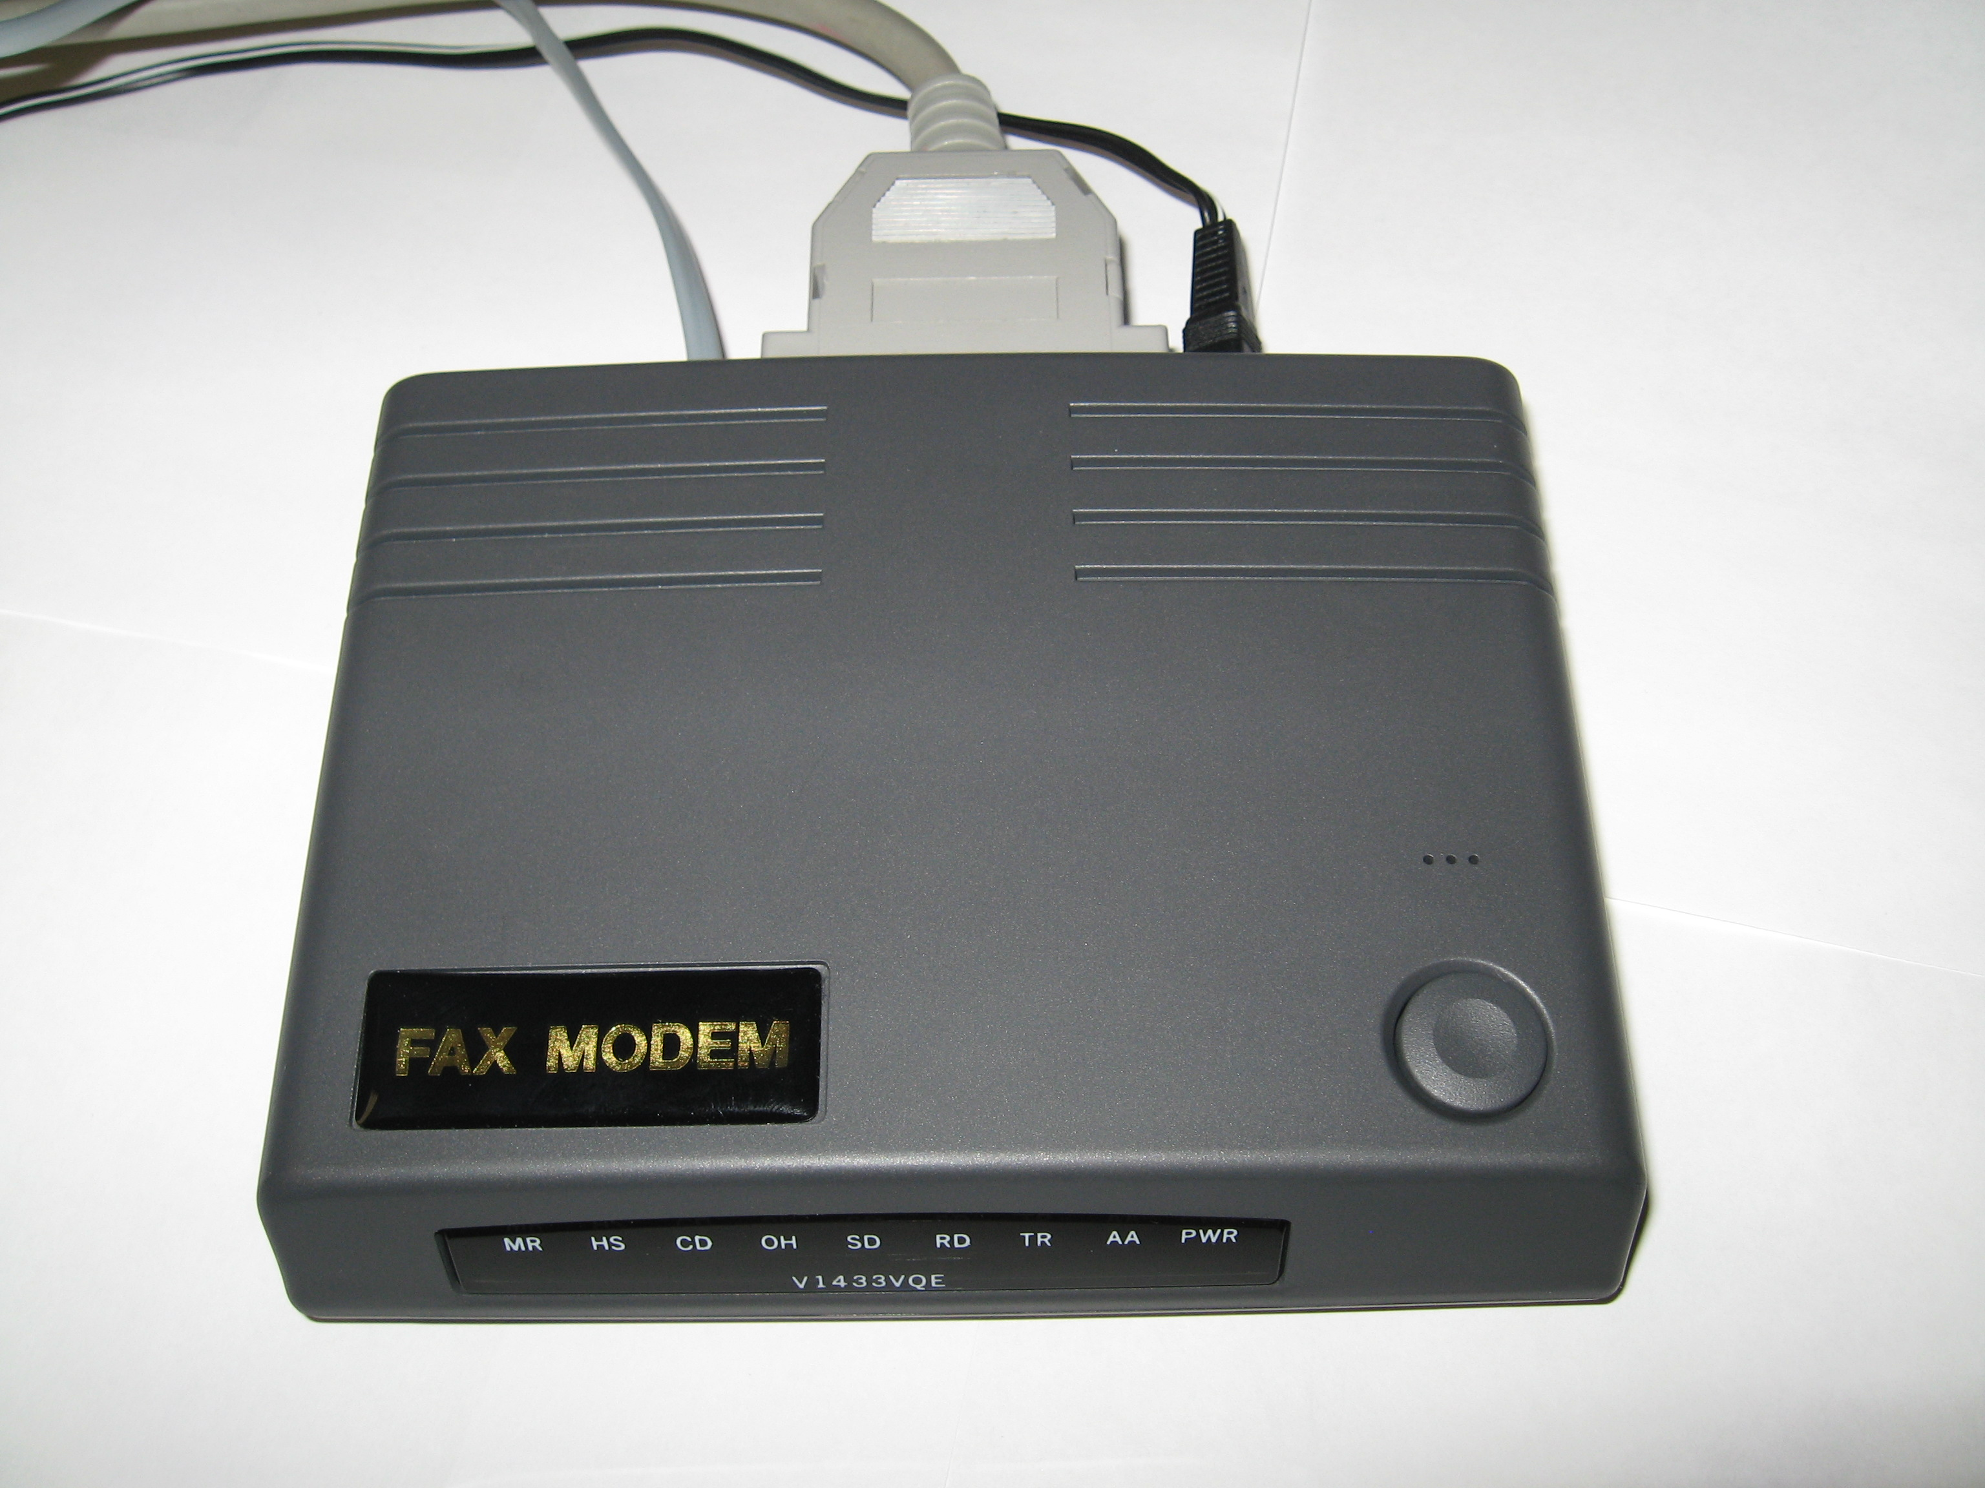
স্বল্প গতির কারনে ডায়াল-আপ মডেম প্রায় বাতিল হয়ে গেছে

Slide 7
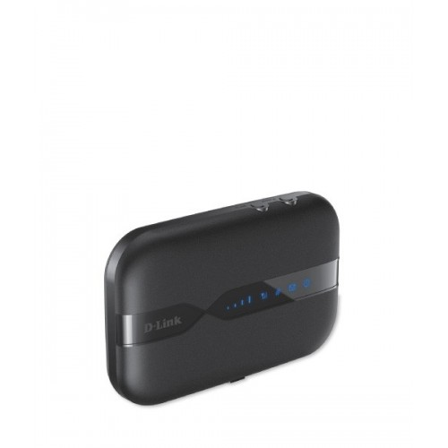
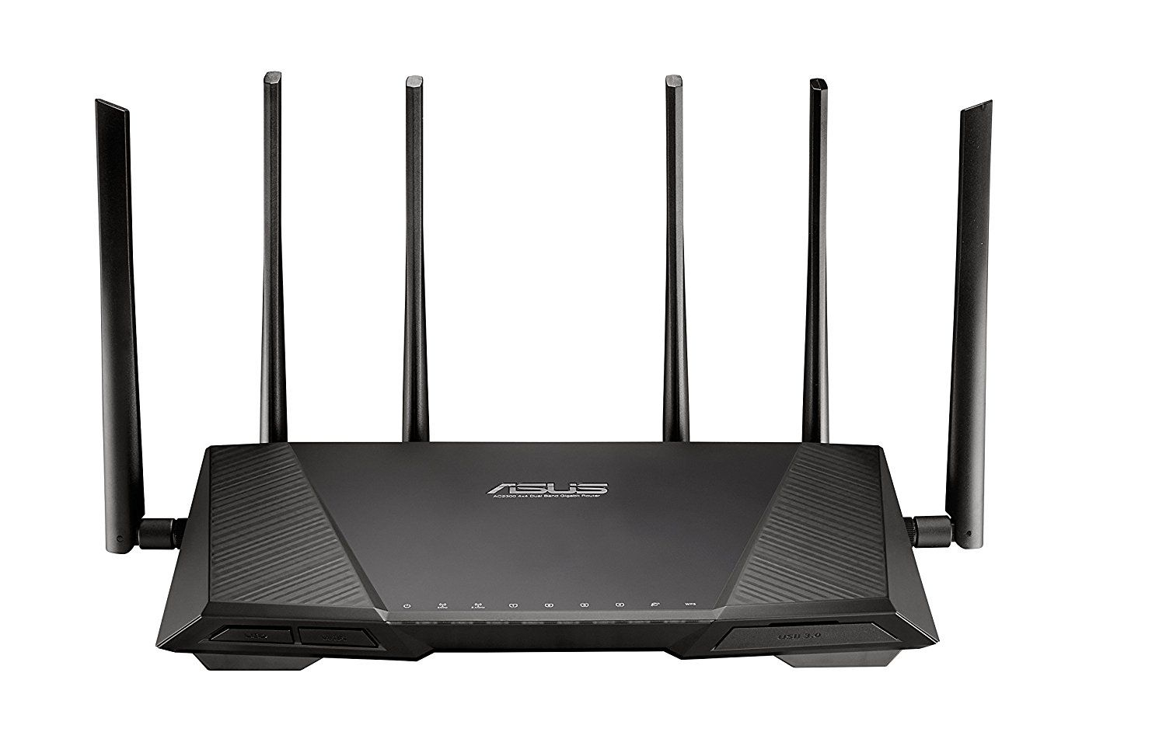
বর্তমানে প্রচুর পরিমানে DSL এবং Wi-fi Modem ব্যবহৃত হচ্ছে

Slide 8
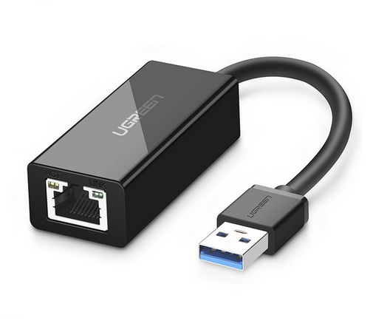
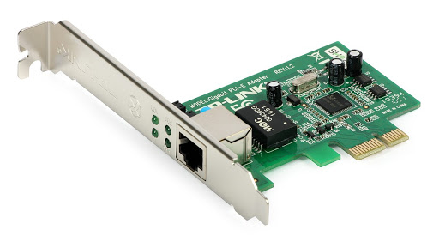
ল্যান কার্ড (LAN Card)
দুই বা অধিক সংখ্যক কম্পিউটারকে একসাথে যুক্ত করতে যে যন্ত্রটি অবশ্যই প্রয়োজন হয়, তা হলো ল্যান কার্ড। নেটওয়ার্কে ল্যান কার্ড ইন্টারপ্রেটারের ভূমিকা পালন করে।

Slide 9
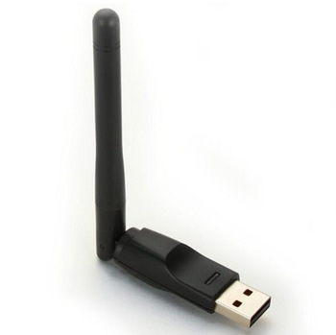
তারবিহীন ল্যান কার্ড

Slide 10
একক কাজ
মডেমের কাজ ব্যাখ্যা কর ।

Slide 11
বাড়ির কাজ
মডেম এবং ল্যান কার্ড এর চিত্র অংকন কর । এবং সংক্ষিপ্ত বর্ণনা দাও।

Slide 12
ধন্যবাদ

